Slide 1
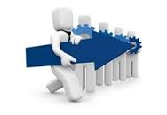
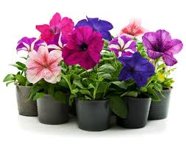
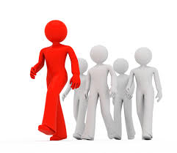
Praktijk Opleiders Cursus

Slide 2
Programma
Deze periode:
Leren en leerstijlen
Toepassen leren en leerstijlen
Communiceren
Conflicten
Instrueren
Beoordelen
Afronden evaluatie

Slide 3
Programma
Vandaag:
Leren en leerstijlen

Slide 4
Wat is leren?
Leren is gedrag
Leren is het verwerven van nieuwe gedragsmogelijkheden.
Leren is het wijzigen van reeds bestaande gedragsmogelijkheden.

Slide 5
Kolb
De vier leerfasen vormen samen een leercyclus.
Leren, dat wil zeggen het bewerkstelligen van een duurzame gedragsverandering, ontstaat wanneer de leercyclus een of meerdere malen doorlopen wordt.
Uit onderstaande blijkt al, dat herhalen vaak nodig is om tot een duurzame gedragsverandering te kunnen komen.
Sommigen stappen niet altijd in bij de eerste leerfase.

Slide 6
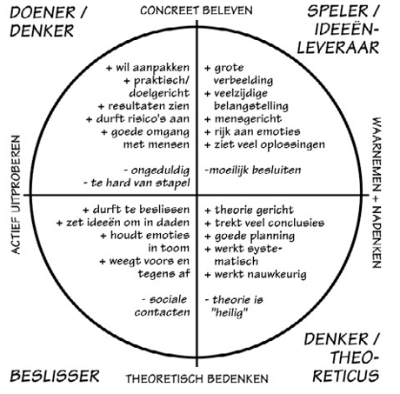
Kolb

Slide 7
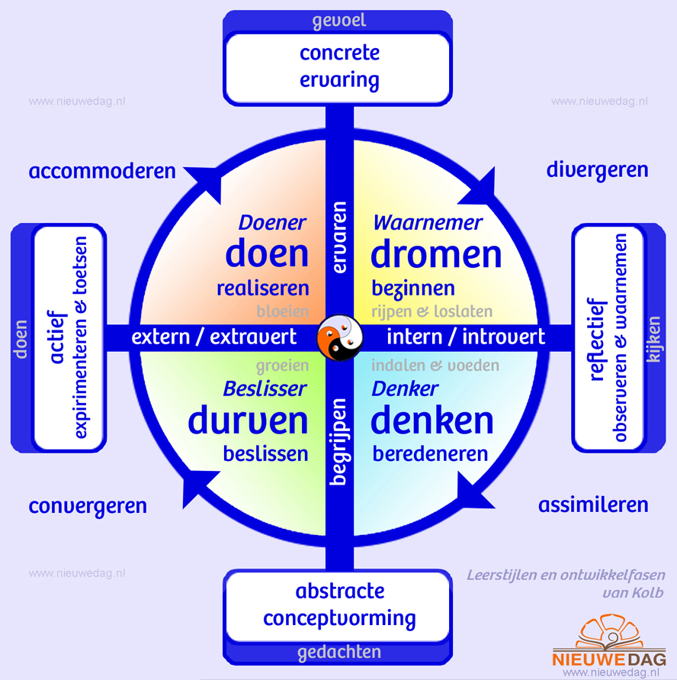
Kolb

Slide 8
Kolb

Slide 9
Manieren van leren

Slide 10
Kennis, houding en gedrag

Slide 11
Opdrachten leren en leerstijlen
Lees hoofdstuk 1 uit de POC bundel door en maak de opdrachten 1.1 t/m 1.4
Voor opdracht 1.4 krijg je van je docent een werkblad.

Slide 12
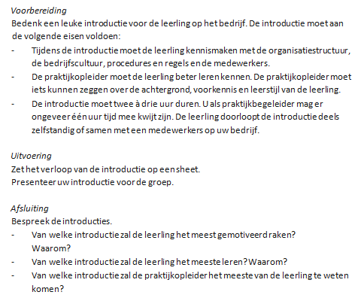
Introductie van je bedrijf

